Slide 1
UX Design
60151917 안동언

Slide 2
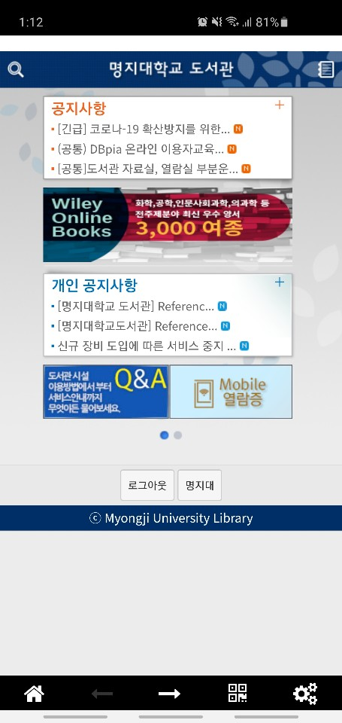
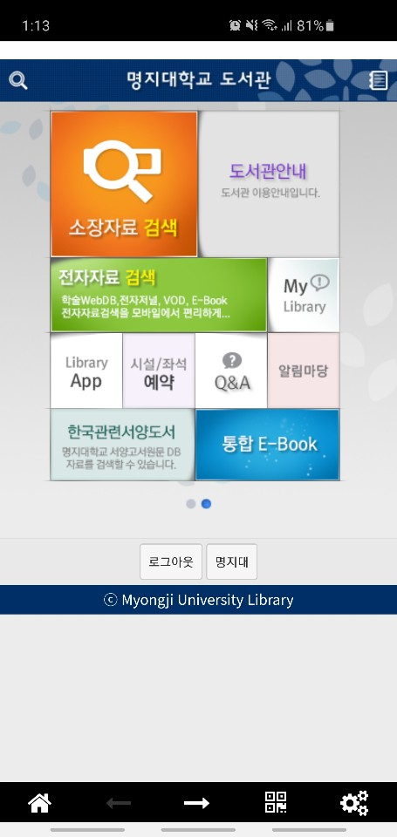
대상: 명지대학교 도서관 어플리케이션

Slide 3
문제점 두 가지: 불필요, 재배치
불필요한 기능들
실제로 사용하지 않는 기능이 많음
도서관 안내, My Library(도서관 관련 앱 소개), 알림 마당, 한국관련서양도서 등은 학생들이 거의 사용하지 않음
대부분의 기능이 규칙 없이 중구난방으로 배치되어 있음
10 Heuristics의
Aesthetic and minimalistic design 위반
최소한의 필요한 정보와 조작만 갖춘 UI가
되게끔 명료하고 간단하게 디자인 할 것.

Slide 4
문제점 두 가지: 불필요, 재배치
불필요한 기능들
검색창의 통합 필요
검색창이 소장 자료 검색과 전자 자료 검색으로 불필요하게 분리되어있음
10 Heuristics의
Aesthetic and minimalistic design 위반
최소한의 필요한 정보와 조작만 갖춘 UI가
되게끔 명료하고 간단하게 디자인 할 것.

Slide 5
문제점 두 가지: 불필요, 재배치
불필요한 기능들
중복되는 기능 존재
Q&A, 도서관 안내 등의 기능이 메인 화면에 3개 존재
8 Golden Rules의 Design dialog to yield closure 위반
한 태스크를 수행 할때 사용 조작의 절차는 다른 태스크와 명확하게 구분 될 수 있게 그룹핑 하고, 태스크의
시작과 끝을 명료하게 알려 줄 것.

Slide 6
문제점 두 가지: 불필요, 재배치
재배치가 필요한 디자인
검색창의 통합 필요
주로 사용하지 않는 기능이 첫 페이지에 대부분 배치되어있음
8 Golden Rules의
Reduce short-term memory load 위반
사용자가 단기 기억을 통해 그 사용의 절차와 정보들을 기억하여 불필요한 사용 과정의 빈도가
많아 지지 않도록 디자인 할 것.

Slide 7
문제점 두 가지: 불필요, 재배치
불필요한 기능들
재배치가 필요한 디자인
= 정작 필요한 기능을 사용하기가 어려움
대부분의 학생이 사용하는 기능은
모바일 열람증
시설/좌석 예약
도서 검색
→ 주로 사용하는 보편적인 기능에 중점을 두기로 함

Slide 8
ESSENTIAL
불필요한 기능들
→ 가장 많이 사용되는 도서관 어플리케이션의 본질적인 기능을 중심으로
사용자에게 기억하게끔 강요하는 디자인을 하지 말고 중요한 요소들은 가시화 할 것.
→ 모바일 열람증, 시설/좌석 예약, 도서 검색만 전면 배치, 나머지는 하단 배치
사용자가 단기 기억을 통해 그 사용의 절차와 정보들을 기억하여 불필요한 사용 과정의 빈도가 많아 지지 않도록 디자인 할 것.

Slide 9
SIMPLE
재배치가 필요한 디자인
→ 단순하게 가시화한 디자인
최소한의 필요한 정보와 조작만 갖춘 UI가
되게끔 명료하고 간단하게 디자인 할 것.
→ 미니멀리즘 UI 디자인 차용

Slide 10
SIMPLE
+
CONNECTION
ESSENTIAL
심플한 UI, 실제로 도서관에 가서 사용하기 좋은 기능을 중심으로 사용자가 도서관과 연결되어있다는 경험을 느끼도록 설계
8 Golden Rules의 Support internal locus of control
대부분의 사용자는 쓸데 없이 많은 기능이 존재하는 것보다 도서관 어플리케이션의 본질적인 기능을 사용하기를 원함
숙련된 사용자들에게는 이 시스템의 제어권이 자신에게 있다는 느낌을 주어야 할 것.
사용자가 응답자가 아닌 주체적인 행위자가 되게끔 할 것.
내 손 안의 작은 도서관 (X)
현실의 도서관과의 연결 (O)

Slide 11
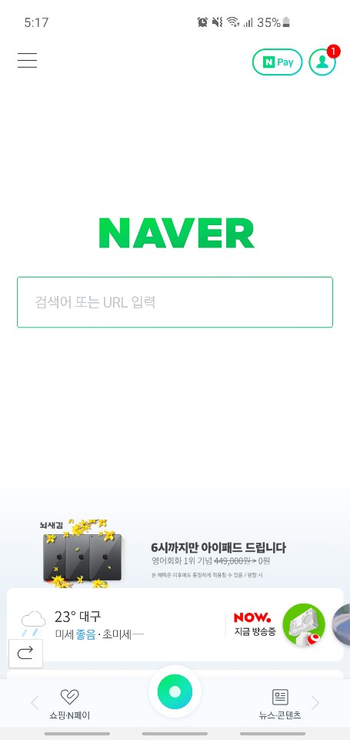
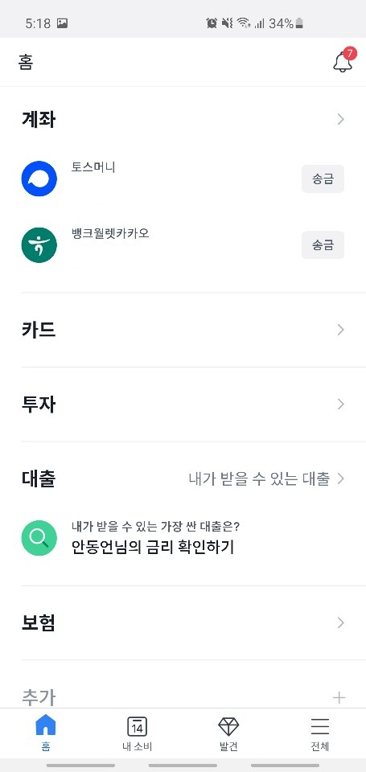
참고한 프로그램
최소한의 필요한 정보와 조작만 갖춘 UI가
되게끔 명료하고 간단하게 디자인 할 것.
→ 핵심 기능은 맨 위로, 부가 기능은 아래로 정렬
→ 단순하게 가시화한 디자인

